Slide 1











Grupo Temático
Vitalidad Rural – Redes de Agricultores Investigadores (VR-RAI)

Slide 2
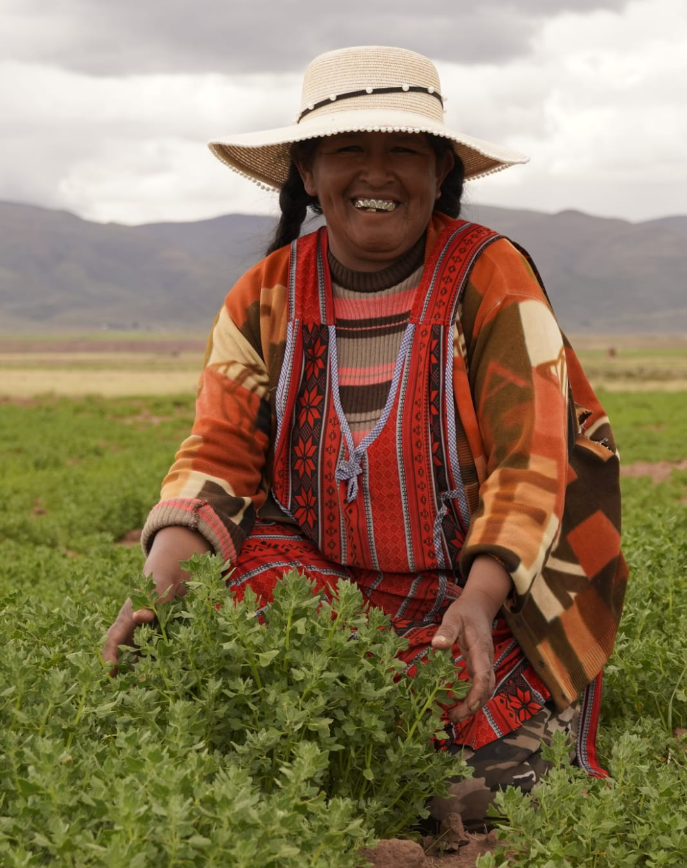
Objetivos del espacio abierto RAI
Presentar brevemente el contexto relacionados con la dinámica de la vitalidad rural
Presentar las cuestiones claves del estudio del Balance del enfoque “Redes de Agricultores Investigadores – RAI”.
Realizar una reflexión colectiva (Pijchu de ideas) para trabajar la reflexión colectiva hacia adelante.

Slide 3
Introducción del contexto

Slide 4
Desarrollo Rural: cambios en el concepto
Más productivista
“Modernización”
Idea de progreso vinculado a lo monetario
PBI
DESAROLLO
Ecodesarrollo
Desarrollo sostenible
Se reconoce la preocupación por las generaciones futuras
ENFOQUES AMBIENTALES
ENFOQUE TERITORIAL
Crítica a los enfoques tradicionales de desarrollo
Rural ≠ agrícola
POST DESARROLLO
AGROECOLOGÍAS Y ALTERNATIVAS AL DESAROLLO
Cambios estructurales
Cambio de paradigmas
Justicias
Presente

Slide 5
Agricultura Familiar Campesina Andina
¿Qué caracteriza a la Agricultura Familiar Campesina? (elementos de discusión)
Ser al mismo tiempo unidad de producción y consumo.
El trabajo para la producción agropecuaria es asumido por la familia o algunos de sus miembros. Cuando se requiere mayor número de personas para el trabajo (siembra, cosecha) se apela al cambia-manos o mingas, basado en relaciones de reciprocidad. Eventualmente se contrata trabajadores por jornal.
La orientación de la producción es para mantener y garantizar el sustento familiar. No es una producción orientada a la acumulación de capital (en el sentido de la producción capitalista).
Una parte de la producción se destina al autoconsumo familiar y otra se vende en los mercados a los que se tiene acceso. Mayor parte de la producción campesina se orienta al mercado interno, de ahí la importancia de la AFC para la seguridad alimentaria.
Es intensiva en trabajo y busca reducir inversión de capital
Es la base de la cultura campesina indígena (Ethos campesino).
La Condición Campesina hoy
(Van der Ploeg)
Lucha por la autonomía en contexto de relaciones de dependencia, marginación y privación.
Creación y desarrollo de una base de recursos controlada y administrada por el campesino.
Formas de coproducción del ser humano y la naturaleza
Interacción con el mercado
Supervivencia gracias a esas interacciones
Fortalecimiento de la base de los recursos
Disminución de la dependencia
Participación en otras actividades no agrícolas
Cooperación en las interrelaciones.

Slide 6
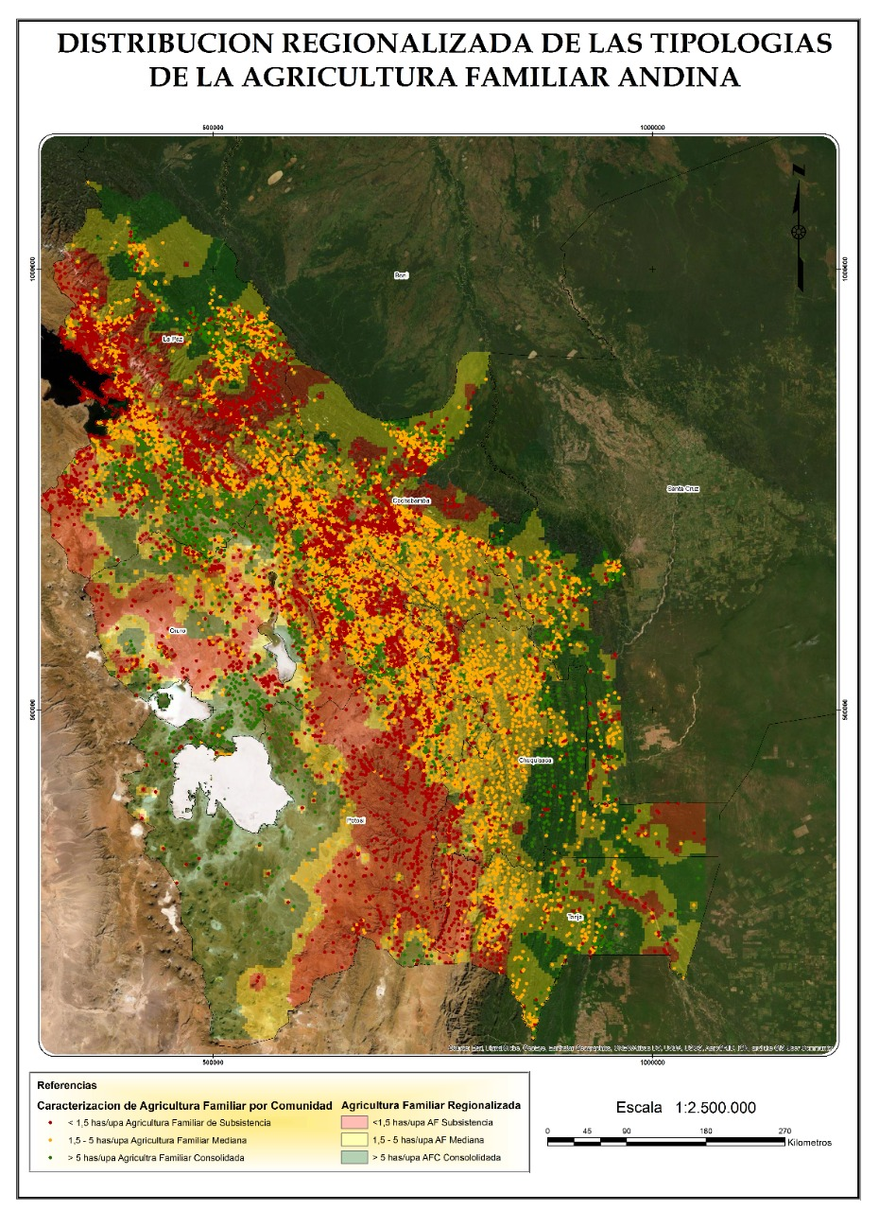
Agricultura Familiar Campesina Andina
La importancia de la Agricultura Familiar Campesina y sus condiciones para la “reproducción de la vida”
Importancia de la AFC en la PEA rural y en la generación de empleo rural (área de refugio población empobrecida) en Ecuador, Perú y Bolivia.
Restringido acceso a la tierra y a otros recursos productivos: factor determinante para los sistemas productivos campesinos y sus estrategias para la “reproducción de la vida”
Diversificación de actividades en el tiempo y espacio que provoca situación de semi-proletarización permanente o estacional.
Combinación y tensión entre: producción familiar en la parcela con venta de trabajo fuera de ella; pertenencia a la comunidad con migración estacional; producción para el autoconsumo con la producción para el mercado; relaciones de reciprocidad con la monetarización de las economías familiares; autonomía productiva con asalariamiento y/o subordinación productiva al capital (agricultura de contrato).
BOLIVIA

Slide 7



Presiones a la Agricultura Familiar
2006. Bolivia: Nuevo Modelo de Desarrollo Económico Social
Saneamiento de tierras.
Agricultura familiar heterogénea.
Marco normativo: Ley N°3525 (SPG); Ley N°144; Ley N°300; Ley N°777; Ley N°602
2019-2025 Plan nacional de fertilización y nutrición vegetal (link)
Programas y proyectos para incrementar productividad para reducir importaciones.
Desarrollo rural - ingresos
Productividad
Paquetes tecnológicos
Agricultura Familiar Andina
Bienestar integral
1993. Perú: Economía social de mercado . Modelo agroexportador
Desarrollo de proyectos de irrigación de gran envergadura.
Modernización y productividad para el mercado (IPEI) vía paquete integral de servicios, creación de capacidades (capacitación), financiamiento y acceso a insumos.
Marco normativo: Ley N°7452/2020 AF
Programas y proyectos con énfasis en riego y mercados.
Migración de jóvenes
Envejecimiento
Cambio climático
Racionalidad andina
2008: sistema económico social y solidario
2007-2017.
Política agropecuaria ecuatoriana. comercialización interna y externa.
Ley de Desarrollo Agropecuario de 1994, que libera los precios al productor y consumidor.
Políticas de comercialización interna.
Programas y proyectos de innovación, transformación y reconversión agroproductiva.

Slide 8
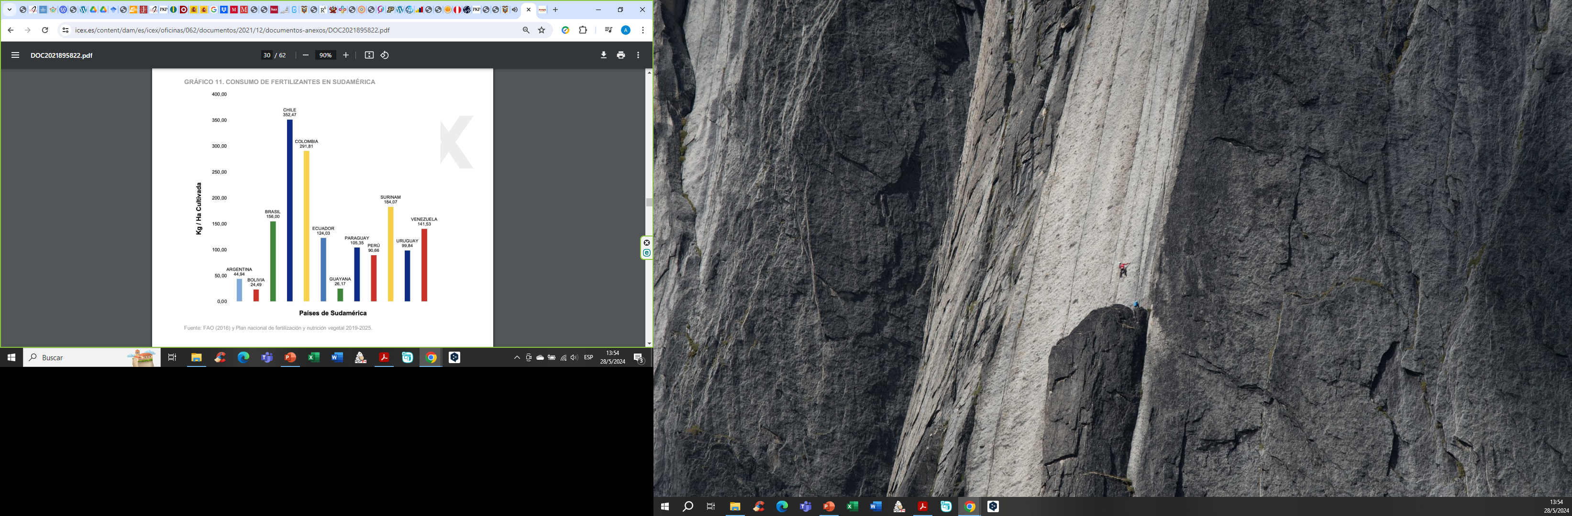
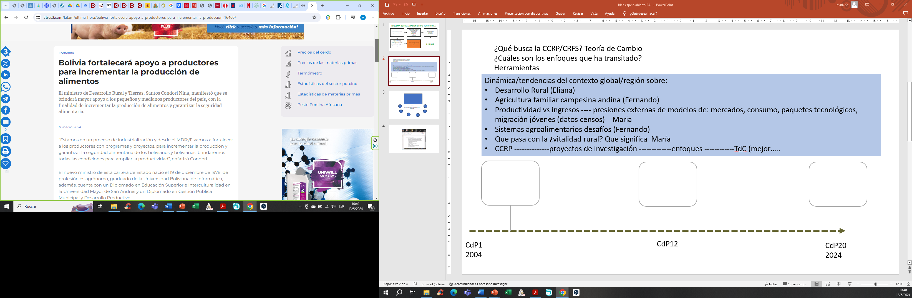
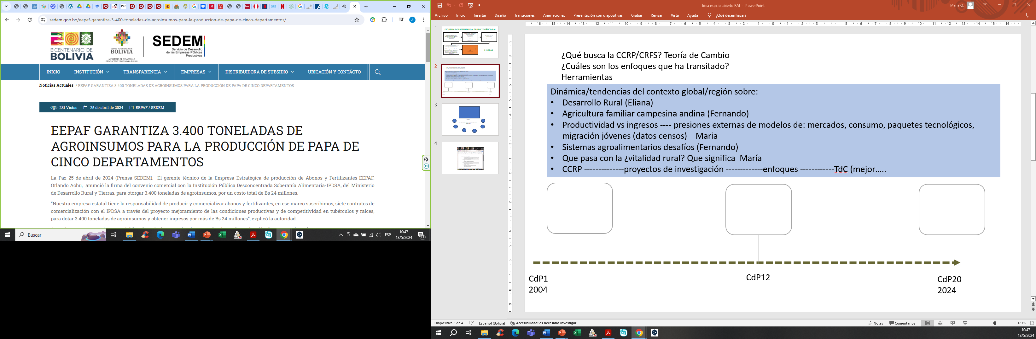
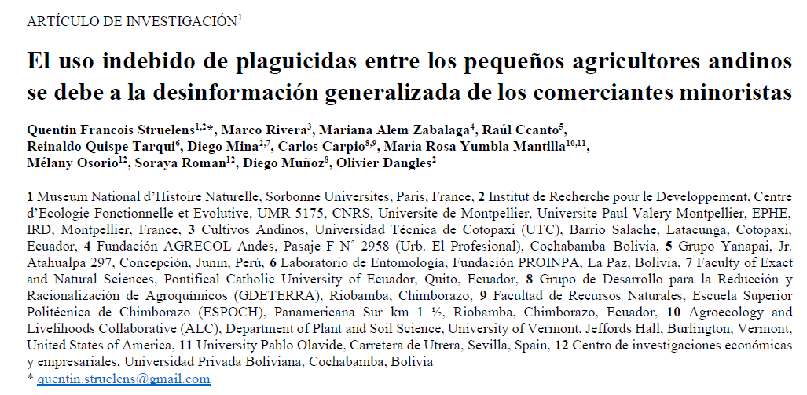
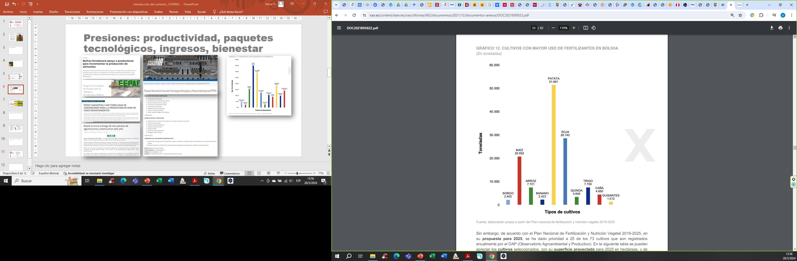
Presiones a la Agricultura Familiar
Población urbana vs rural:
Bolivia (2001-2012)
  Urbano: 62% - 67%
  Rural: 38% - 33%
  Joven: 27,2%
Ecuador (2010 - 2022)
  Urbano: 63% - 63%
  Rural: 37% - 37%
  Joven: 25,9%
Perú (2005 – 2017)
  Urbano: 75% - 79%
  Rural: 25% - 21%
  Joven: 23,58%
Impactos del CC:
Daños y pérdidas en la agricultura y ganadería.
Erosión de los suelos
Retroceso de los glaciares
Incremento susceptibilidad de ecosistemas de montaña (procesos hidrológicos).
Resultados:
88% de las recomendaciones son incorrectas
12% son recomendaciones precisas
Fuente: ICEX España Exportación e Inversiones. El mercado de fertilizantes en Bolivia (2021): https://www.icex.es/content/dam/es/icex/oficinas/062/documentos/2021/12/documentos-anexos/DOC2021895822.pdf

Slide 9
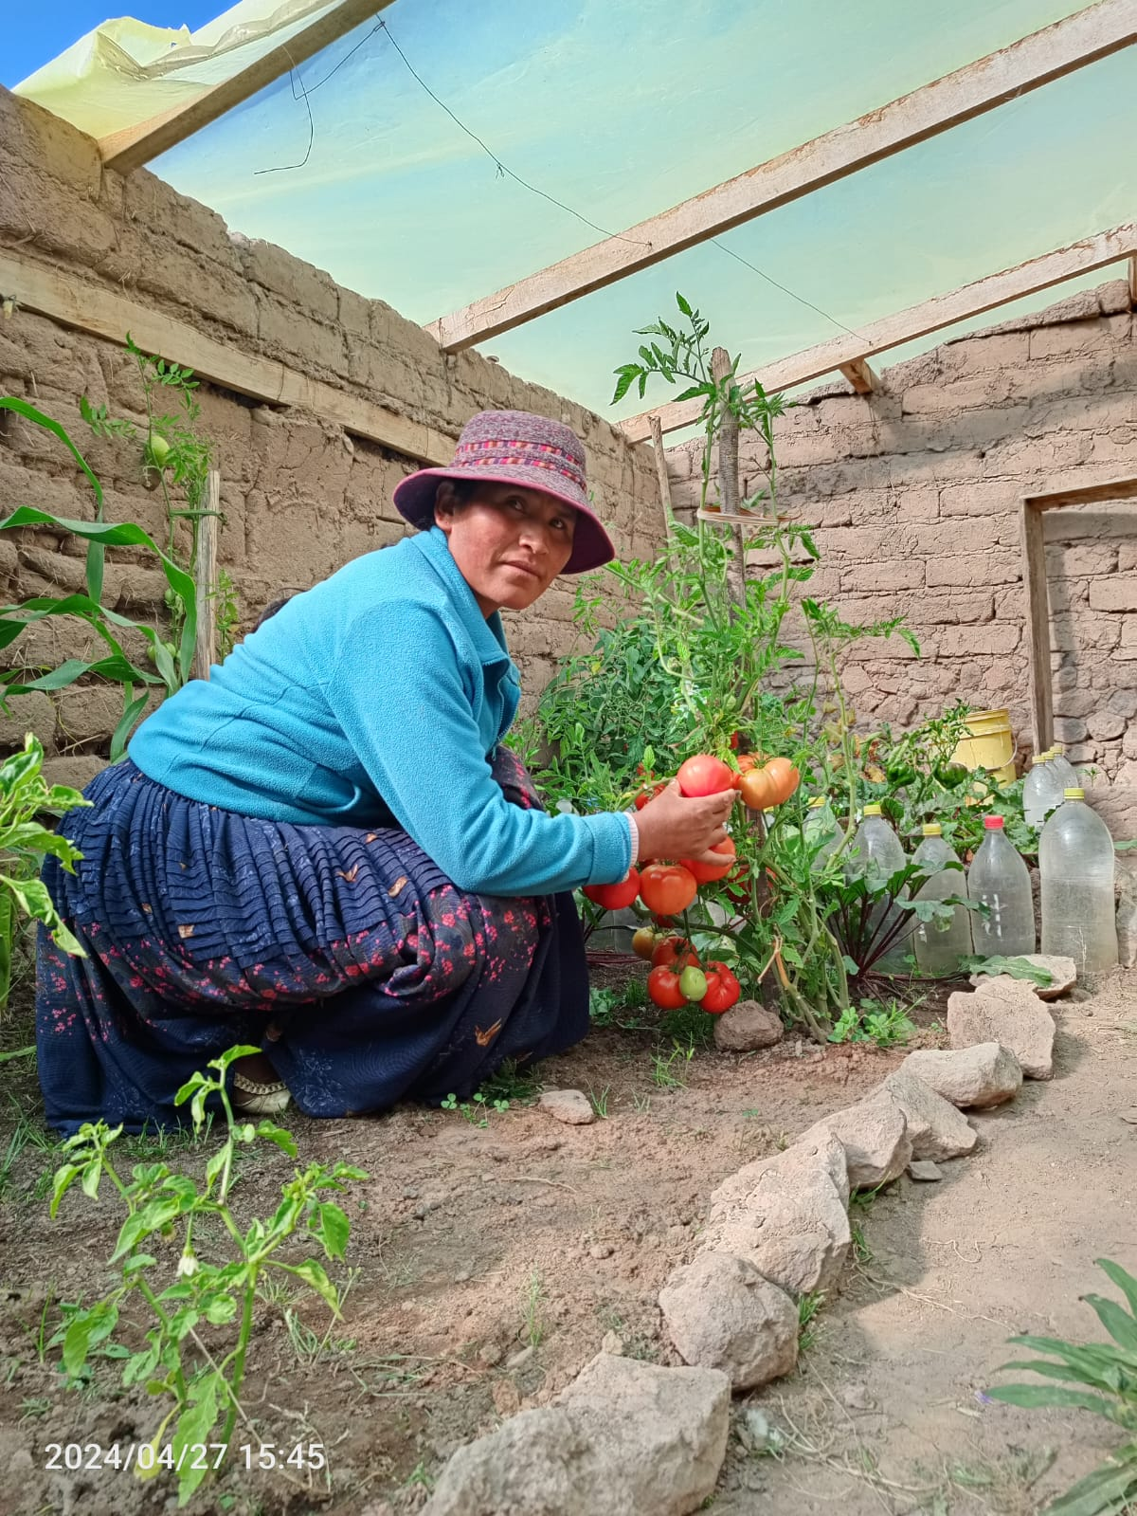
Agroecología para la transformación de los sistemas agroalimentarios
Fortalece agroecosistemas saludables con alta agrobiodiversidad.
Favorece la restauración de ecosistemas en unidades paisajísticas mayores y sustenta la resiliencia campesina ante la crisis climática.
Al disminuir el uso y la dependencia de insumos externos, potencia los saberes, conocimientos y tecnologías campesinas y sus capacidades de decisión respecto a lo que se produce y cómo se lo hace.
Mayor autonomía productiva campesina, favoreciendo su desconexión del sistema de la agricultura industrial.
Potencia el papel de las agriculturas campesinas como espacio de sustento, en el que la producción diversificada garantiza alimentos suficientes, ingresos y condiciones de vida dignas para mantenerse en el campo.
La producción agroecológica promueve relaciones directas y aproxima productores y consumidores en torno al alimento y las condiciones específicas de su producción (circuitos cortos de comercialización, ferias agroecológicas, canastas agroecológicas y nuevas formas de organización en torno al alimento como los sistemas participativos de garantía (SPGs).
La alimentación saludable se convierte así en un asunto y un espacio para la producción de lo común como principio político.

Slide 10
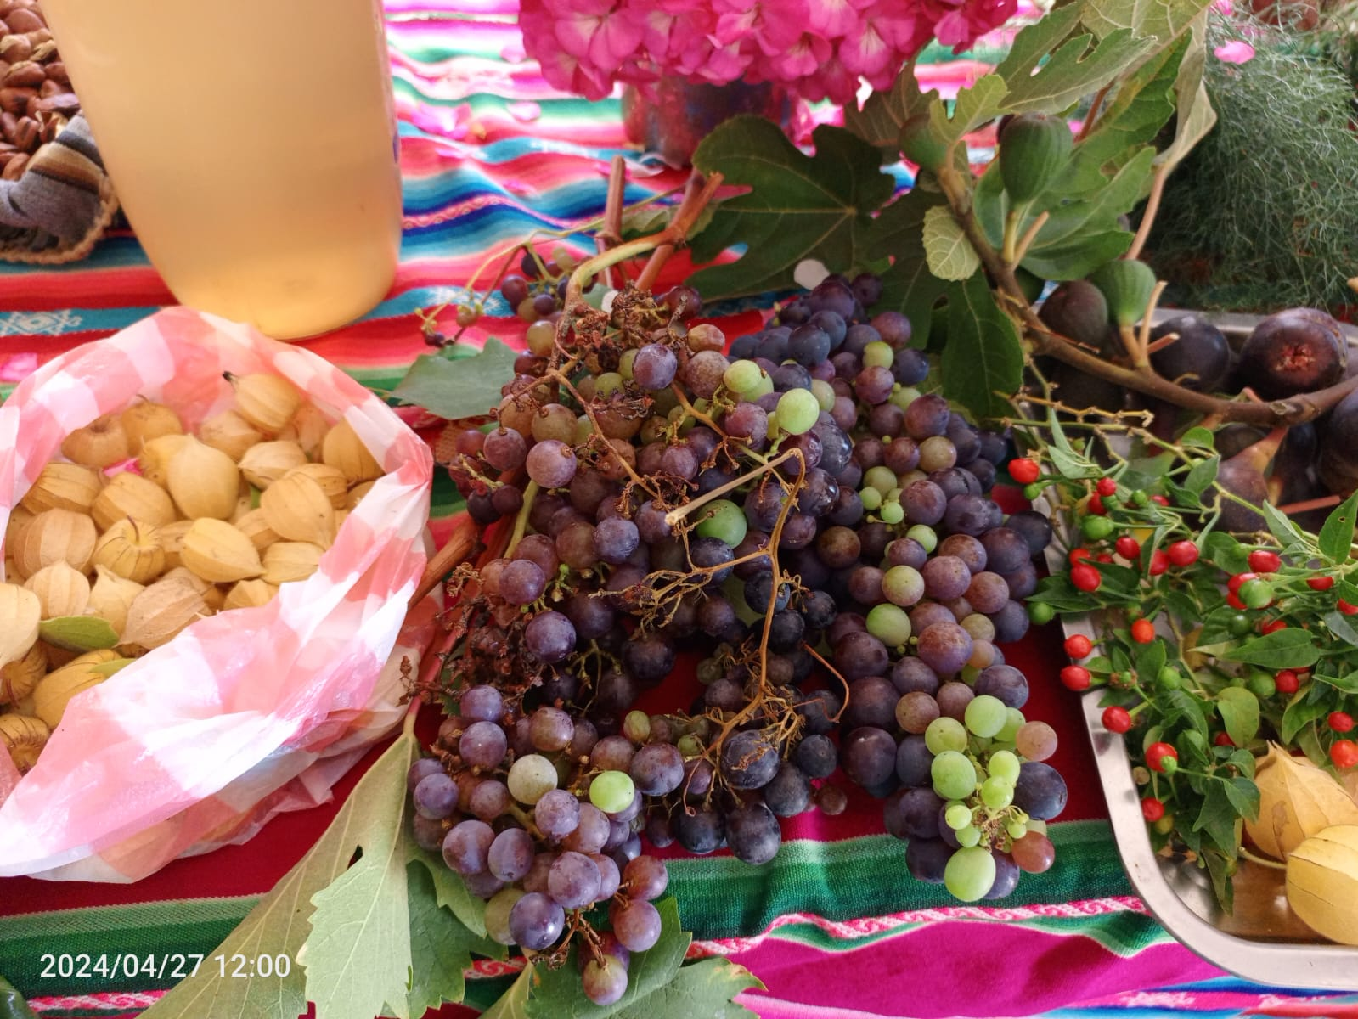
Desafios para potenciar la agroecologia y la soberania alimentaria
Potenciar la agroecología como práctica de resistencia campesina ligada a favorecer la autonomía productiva y la reproducción de la vida en condiciones de crisis.
Potenciar la agroecología como medida frente al cambio climático.
Desafío y limites en las posibilidades de ampliación de la escala de la producción agroecológica
Necesidad de articular políticas nacionales fuertes centradas en las agriculturas campesinas, que favorezcan la transición agroecológica y se encaminen hacia la soberanía alimentaria.
Articular la producción agroecológica con mercados locales y regionales y con políticas de abastecimiento alimentario de las ciudades.
Favorecer los vínculos de la producción agroecológica con procesos de transformación de los productos.
Fortalecer el trabajo urbano y la construcción de redes en torno a la alimentación saludable
Politizar el consumo alimentario. La alimentación saludable como espacio de construcción de lo común.
Potenciar la formación en agroecología y los espacios de intercambio de conocimientos (Campesina a campesino).

Slide 11
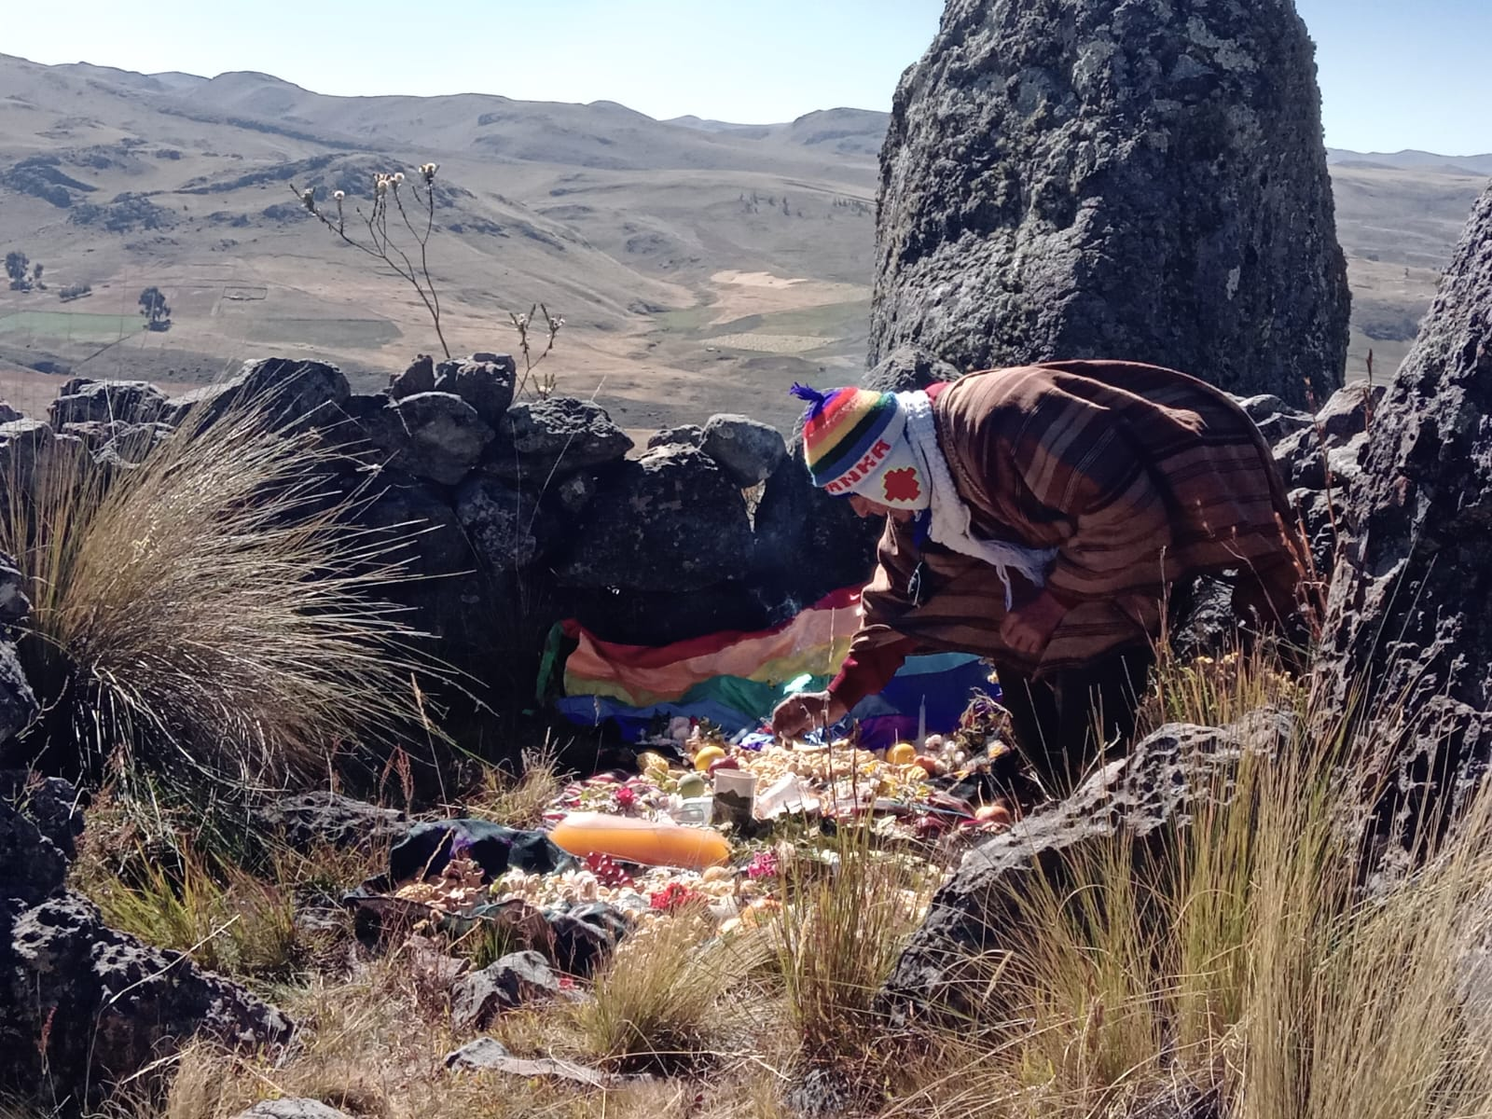
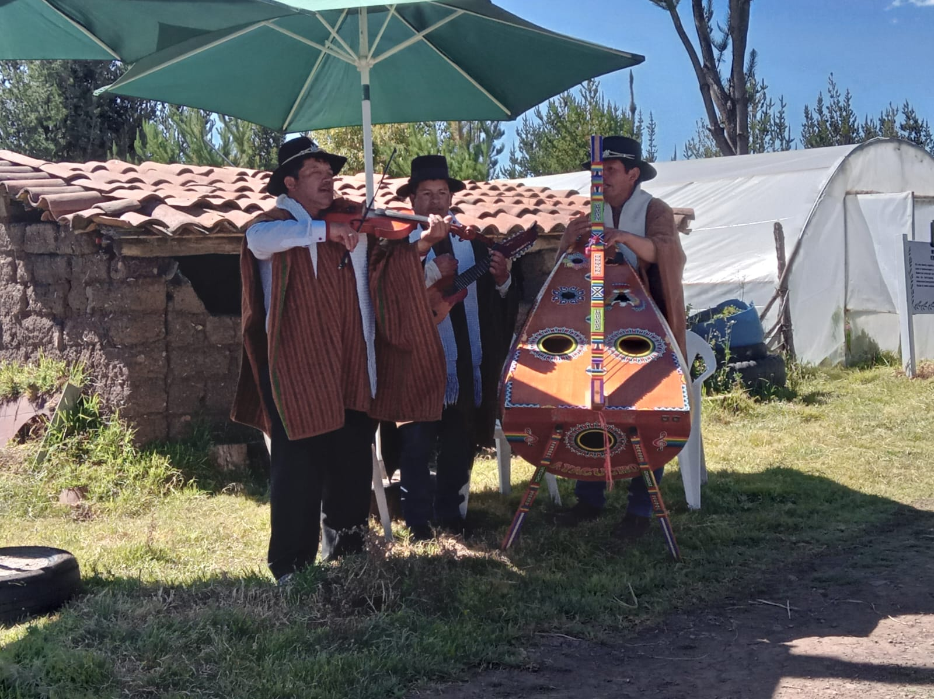
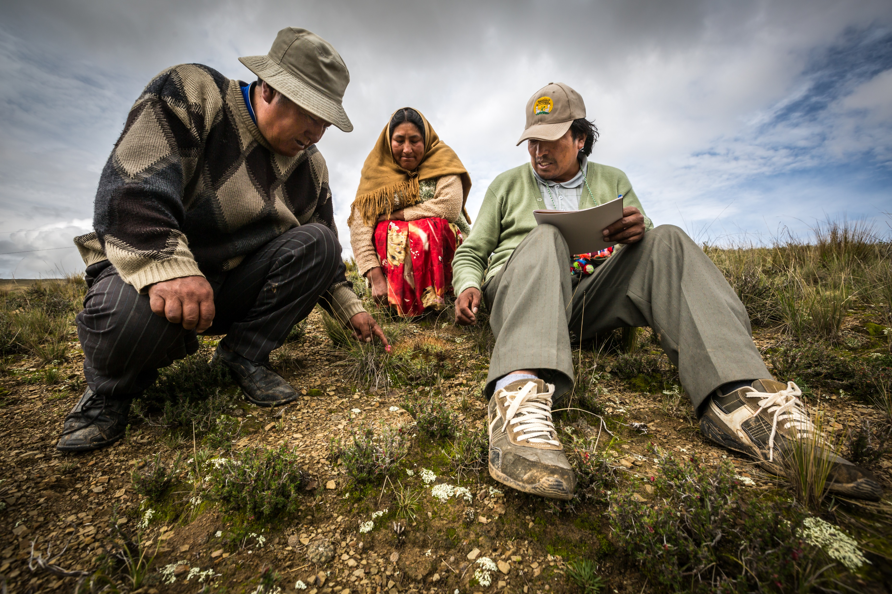
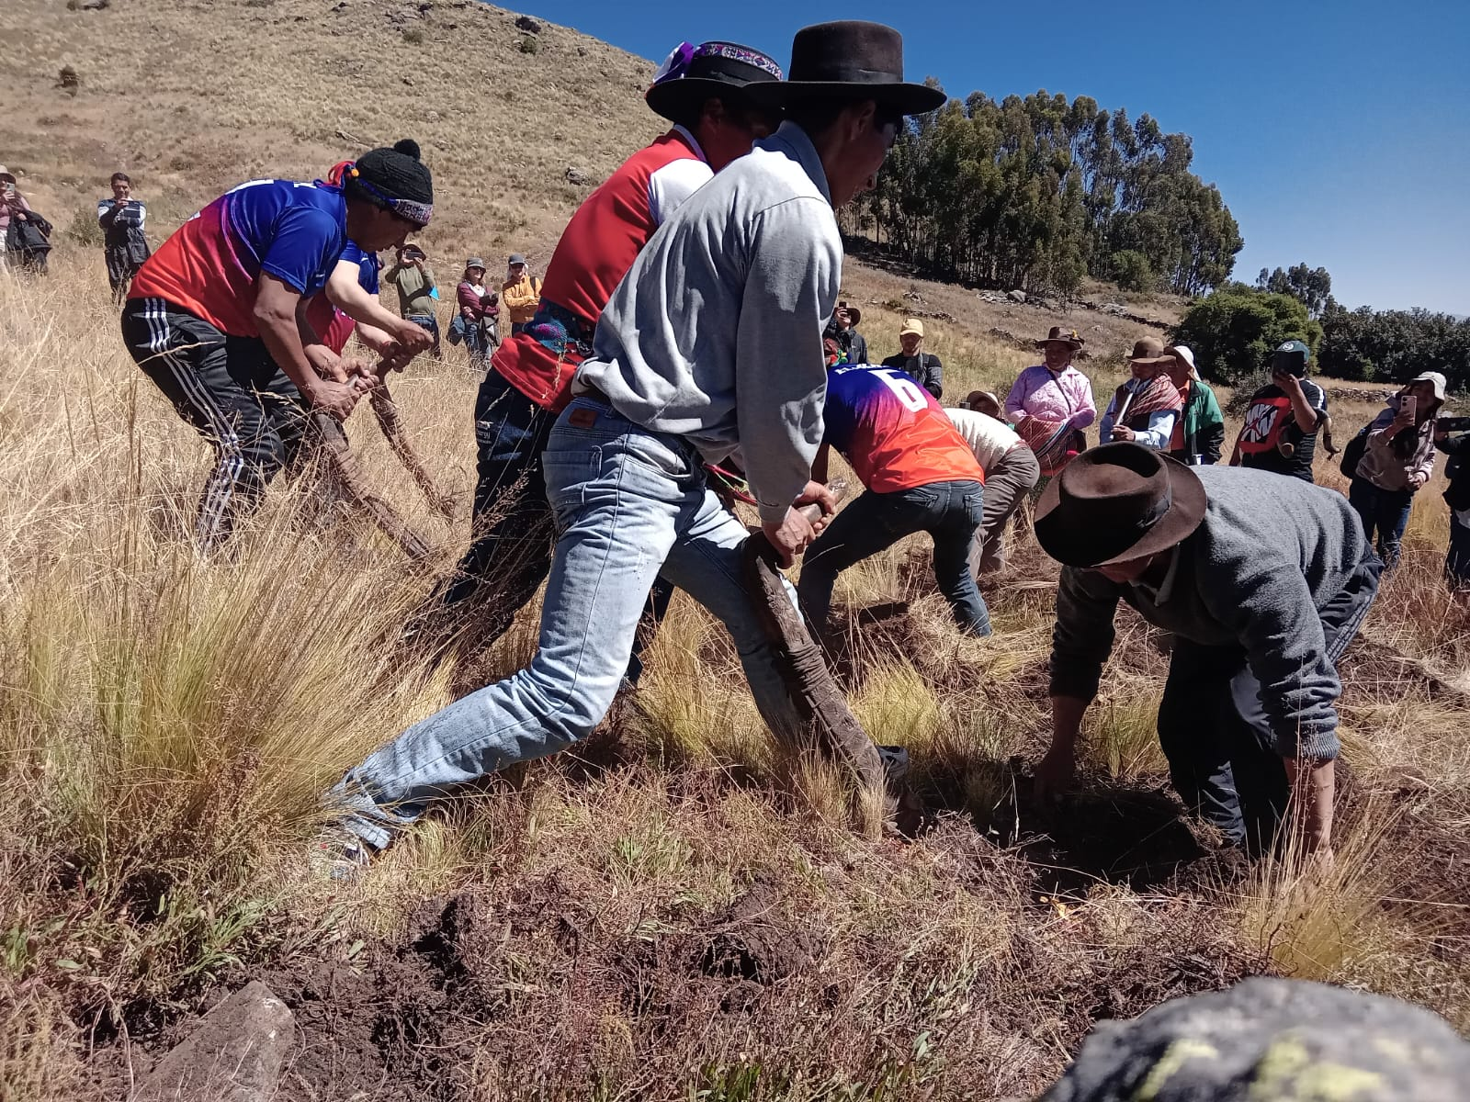
Vitalidad Rural Comunitaria
Vida comunitaria articulada a la naturaleza y sus funciones ambientales.
Estructura para decisiones y acciones colectivas.
Saber, sentir, pensar, hacer.
Relaciones de reciprocidad y gestión de conocimientos tradicionales, identidad, cultura.
Población centrada en la agricultura.
Marco de capitales comunitarios. (Butler, 2008):
  Natural, Cultural, Social, Humano, Político, Financiero, Físico
¿Cómo fortalecer la vitalidad rural? Tejido de enfoques, prácticas, innovaciones, servicios, oportunidades, autogestión
Enfoque RAI para la agroecología.

Slide 12

Balance de la experiencia del enfoque RAI
Grupo Temático
Vitalidad Rural – Redes de Agricultores Investigadores (RAI)

Slide 13
Preguntas para el momento 4 (trabajo de grupos) según la presentación del Balance
¿Hasta qué punto el enfoque RAI permite alcanzar resultados sostenibles en áreas tan diversas que van desde la seguridad alimentaria, la revalorización de conocimientos campesinos o la definición de una agenda política para la agroecología?
¿De qué manera la RAI contribuye a vitalidad rural?
¿Cuáles son las condiciones que permiten que la investigación de los agricultores o la experimentación campesina tengan un impacto territorial y de escalamiento?
¿Cómo consolidar una red de investigadores y agricultores en agroecología a partir de los proyectos involucrados en la CRFS?

